Slide 1
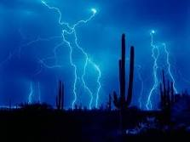
FE EN MEDIO DE LA TORMENTA

Slide 2

Extraordinario poder de la Palabra de Dios
Por la palabra de Jehová fueron hechos los cielos, Y todo el ejército de ellos por el aliento de su boca. Porque él dijo, y fue hecho; El mandó, y existió.
Salmos 33:6, 9

Slide 3
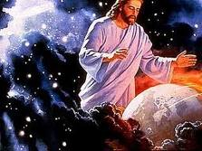
Note que el Salmista claramente establece que los cielos y la tierra fueron creados por su palabra, no por un proceso largo de millones de años sino que instantáneamente surgieron por su palabra.
Dios no necesita mucho tiempo como el pobre ser humano para crear algo. ¡El hablo y fue creado!
Inventos:
1) Máquina de escribir 1.714-2.000
2) Máquina de coser 1.790-1.856
3) Máquina de fotos 1.100-1.600
4) Avión 1.800-2.000
5) Submarino 1.605-1.900
6) Bicicleta 1.818-1.888
7) Lámpara eléctrica 1.800-1.900
8) Auto 1.800-1.885
9) Teléfono 1.854-1.887
10) Cine 1.895-1.939

Slide 4
¿Cuánto tiempo necesito Dios para crear las cosas?
Miremos algunos versículos de la creación para recalcar el hecho de que la creación fue durante una semana literal.
Génesis 1:3-5
Y dijo Dios: Sea la luz; y fue la luz. Y vio Dios que la luz era buena; y separó Dios la luz de las tinieblas. Y llamó Dios a la luz Día, y a las tinieblas llamó Noche. Y fue la tarde y la mañana un día.

Slide 5
En el primer día creó la luz por su palabra.
Este proceso incluye el de separar la luz de las tinieblas, la noche del día. “La tarde y la mañana de un día,” es decir en el primer día literal Él estableció el método de determinar los días hasta hoy.
No existe la posibilidad de que a través de millones de años se “formo la luz” y a través de millones de años se separo la luz de las tinieblas.

Slide 6
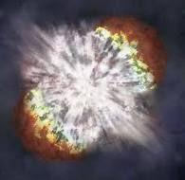
Pregunto, ¿cómo es que los geólogos miden o calculan la edad de la tierra y los fósiles que se encuentran en ella?
Sugieren que la tierra tiene una antigüedad de alrededor de 4.500 millones de años, la roca más antigua que se conoce tiene alrededor de 3.960 millones de años.
Los científicos estiman el origen del Universo entre hace 10 a 20 mil millones de años. La teoría actualmente mas aceptada es la del Big Bang (La Gran Explosión), la idea es que toda la materia en el Universo existió en un huevo cósmico (más pequeño que el tamaño de un átomo moderno) que explotó formando el Universo Moderno.

Slide 7
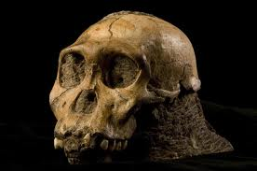
Se calcula la edad de un fósil de acuerdo a la edad de la materia que lo ha encerrado. Pero esta determinación es muy similar a la teoría de la gran explosión.
Uno de los sistemas utilizados es el método del carbono 14, aunque presenta una serie de problemas. El más elemental es que no es válido para datar fósiles de más de 50.000 años

Slide 8
Esta teoría indica que el universo empezó de un solo punto extremadamente pequeño, pero deja la pregunta, ¿de dónde salió ese punto súper-denso que causó la explosión?
¿La tabla por la cual los geólogos se guían para establecer la edad de algo, sobre que está basada?
No hay evidencias de escritos o de alguien que haya estado en este planeta para decir: “es esta la composición de elementos que contiene este fósil y cada tantos millones de años se reduce a esta cantidad”.

Slide 9
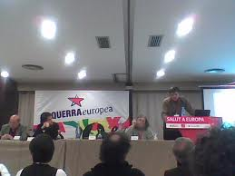
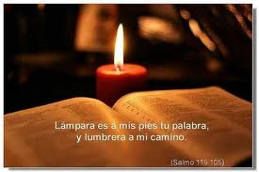
¿A quién se le debe creé?
Por cual debo tomar la decisión, ¿acepto por la fe la palabra de estos científicos?
¿O acepto por fe la Palabra de Dios? (Léase Heb.11:3).

Slide 10
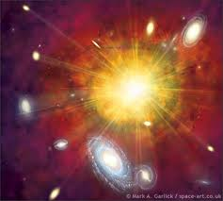
Nos sigue diciendo la Escritura,
Génesis 1:14
Dijo luego Dios: Haya lumbreras en la expansión de los cielos para separar el día de la noche; y sirvan de señales para las estaciones, para días y años.

Slide 11
¿Cual es el periodo de un año?
Un año es el período que tarda la Tierra en orbitar una vuelta alrededor del Sol
¿Cuál es el periodo de un mes?
Un mes es el tiempo que dura la tierra en orbitar la luna.
¿Cuál es el periodo de un día?
Y dijo Dios: Sea la luz; y fue la luz. Y vio Dios que la luz era buena; y separó Dios la luz de las tinieblas. Y llamó Dios a la luz Día, y a las tinieblas llamó Noche. Y fue la tarde y la mañana un día. Génesis 1:3-5

Slide 12
¿Quién estableció este sistema?
¿Este sistema establecido por Dios rige para determinada nacionalidad, o para todo el planeta tierra?

Slide 13
Estas “lumbreras” y “estrellas” las creo Dios en el cuarto día, y entendemos que este periodo no era profético por dos razones.
1) No existía el ser humano aun quién fue creado el sexto día.
2) No había aun necesidad de establecer profecía porque el pecado aun no había entrado en este mundo.

Slide 14
Desde el momento que Adán y Eva fueron creados eran perfectos porque fueron creados a “imagen y semejanza de Dios” (Génesis 1:27), y además veían a Dios cara a cara.
La relación de día por año solamente entra dentro del marco profético (Num.14:34).
Si notamos este versículo (Ge.1:14, nos indica que el separar el día de la noche servirán de señales para las estaciones, para días y años. Esta es una fuerte evidencia de que el día al cual se refiere es un día literal compuesto de 24 horas porque se mide por las lumbreras del cielo. Note que aquí aun no hay mención de mes, solamente de día y año.

Slide 15
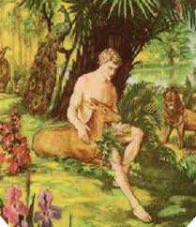
Y creó Dios al hombre a su imagen, a imagen de Dios lo creó; varón y hembra los creó. Génesis 1:27

Slide 16
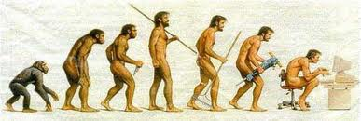
Santiago 1:16, dice que en el “Padre no mudanza, ni sombra de variación”, Y que Jesucristo es el “mismo ayer, hoy y por los siglos” (Heb.13:8).
¿Si el ser humano fue hecho a “imagen y semejanza de Dios”, como es posible que la imagen de Dios se haya manifestado a través de un organismo de una sola célula?
Léase Gen.1:11, 21-25. Cada especie tenía que reproducirse según su género.

Slide 17
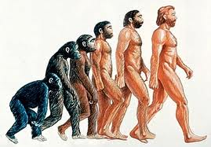
Luego la imagen de Dios tendría que haber evolucionado a un ser muy velludo, sin poder hablar que caminaba con cuatro patas y así continuó evolucionando hasta lo que es el ser humano ahora.
La evolución biológica es el conjunto de transformaciones o cambios a través del tiempo que ha originado la diversidad de formas de vida que existen sobre la Tierra a partir de un antepasado común.^{[3]}
Note que ese concepto es totalmente contrario a lo que enseña la Palabra de Dios-

Slide 18
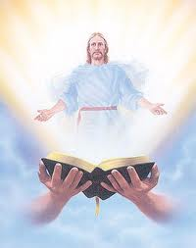
¿Cómo se les califica a los que creen lo que dice la Palabra de Dios?
A nosotros se nos dice que somos retrasados o con mente de niños al aceptar la creación de Dios en una semana literal.
Yo creo que Dios creó todo y que el hombre fue hecho a imagen y semejanza de Él, como lo dice Génesis Cap.1 y 2, que estoy aquí con un propósito.

Slide 19
Muchos, a pesar de que leen la Palabra de Dios, creen que surgieron de una gran explosión, que a través de millones de años evolucionaron de células y bestias, sin inteligencia o propósito.
¿Quién crees tú que tiene la razón?
Por más de sesenta años que tengo de escudriñar la Palabra de Dios, nunca he escondido el hecho de que creo en la Palabra de Dios, y que creo que Dios creó todo por fe.
Pero mi pregunta es, ¿cuál de estas dos creencias es más fácil creer?

Slide 20
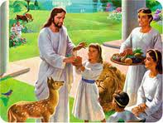
¿Porqué hay tanta confusión en el mundo?
La razón por la cual tantas personas viven en este mundo sin ningún propósito es porque no creen que existe un creador que desea restablecer este mundo a su estado original.

Slide 21
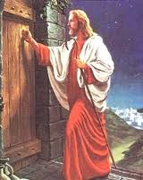
No entienden que hay algo mejor que esto y que nos espera la felicidad después de los seis mil años de pecado.
El ser humano podrá por un tiempo sobrevivir lejos de Dios, pero precisamente solo estará haciendo eso, sobreviviendo.
Pero cuando nos encontramos con nuestro creador se abrirá la puerta de nuestra vida por primera vez y ya no vamos a vagar por este mundo de oscuridad simplemente sobreviviendo sino viviendo por primera vez con propósito y siempre aguardando esa bienaventurada esperanza.
Ábrale la puerta de su corazón a Jesús y disfrutara de eterna felicidad.

Slide 22

Jesús corre el telón del futuro
Amos 3:7
“Nada hace el Señor, el Eterno, sin revelar su secreto a sus siervos los profetas”
2 Ped.3:8.
“Para el Señor un día es como mil años, y mil años como un día”
Por medio de los profetas el Señor nos informa lo que va a hacer.

Slide 23
Note lo que dice el apóstol Pedro: “Para el Señor un día es como mil años, y mil años como un día”.
La semana de la creación son siete días, El Señor trabajó seis días y “reposó en el séptimo día” de todo lo que había hecho en la creación. Y Dios bendijo al séptimo día, y lo santificó, porque en él reposó de toda la obra que había hecho en la creación” (Gén.2:2-3).

Slide 24
Una pregunta muy importante: ¿Para quienes “reposó”, “bendijo” y “santificó” el séptimo día?
Ese primer día de reposo, lo disfruto Adán y Eva adorando y alabando a Dios, su Creador.
¿Qué nacionalidad tenía Adán y Eva?
Marcos 2:27.
También les dijo: “El sábado fue hecho para el hombre”. Para que fuera una bendición al reposar en ese día.
Note que el vers.28 dice que Él es el dueño del sábado, lo que quiere decir es que el sábado no nos pertenece como día de trabajo.

Slide 25
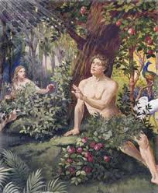
¿Por cuánto tiempo dura la bendición de Dios?
1 Crónicas 17:27.
Porque lo que tu bendices, oh Señor, queda bendito para siempre.

Slide 26

De la misma manera que Dios trabajó seis días y “reposó”, “bendijo” y “santificó” el “séptimo día, nos manda: “Acuérdate del día sábado para santificarlo”. “Seis días trabajaras y harás toda tu obra”…. Exo.20:8-11).
Por tanto, Dios desea que el sábado sea una bendición para todos los hombres, no importa su raza o nacionalidad.

Slide 27

A partir de Caín los hombres se han dividido en dos bandos.
Los que desobedecen a Dios.
Los que obedecen a Dios.
¿Como se distinguen estos dos bandos?
Ezequiel 20:20.
“Santificad mis sábados, y sean una señal entre mí y vosotros, para que sepáis que yo, el Eterno, soy vuestro Dios. (Léase el vrs.12).
``Así dice el SEÑOR: `He aquí, pongo delante de vosotros el camino de la vida y el camino de la muerte (Jer.21:8; Deut.30:15).

Slide 28
los siete mil años de pecado los encontramos registrado en la biblia, y el espíritu de profecía.
y dios los divide en tres periodos, cuatro mil, dos mil y mil años.

Slide 29
En conexión con la Biblia ¿qué dice el Espíritu de Profecía sobre los seis mil años de pecado?
El Conflicto de los Siglos, p375, p3 dice: «Ala mitad de la semana hará cesar el sacrificio y la ofrenda.» En el AÑO 31 DE J. C., tres años y medio después de su bautismo, nuestro Señor fue crucificado. CON EL GRAN SACRIFICIO OFRECIDO EN EL CALVARIO, TERMINÓ AQUEL SISTEMA DE OFRENDAS QUE DURANTE CUATRO MIL AÑOS HABÍA PREFIGURADO AL CORDERO DE DIOS. El tipo se encontró con el antitipo, y todos los sacrificios y oblaciones del sistema ceremonial debían cesar.
Nota: Lo que nos está diciendo aquí es que, los cuatro mil años de pecado se iniciaron cuando fue ofrecido el primer sacrificio en el Edén por causa del pecado de Adán y Eva, y terminaron cuando nuestro Señor Jesucristo murió en la cruz.

Slide 30
¿Qué día sucedió el sacrificio de Cristo en la Cruz?
El Conflicto de la Siglos p 450,51 primera Línea dice:
«La inmolación del cordero pascual prefiguraba la muertes de Cristo». Y luego el párrafo 6 dice: «estos símbolos se cumplieron no sólo en cuanto al acontecimiento sino tambien en cuanto al tiempo. El día 14 DEL PRIMER MES DE LOS JUDÍOS, EL MISMO DÍA Y EL MISMO MES EN QUE QUINCE LARGOS SIGLOS ANTES EL CORDERO PASCUAL HABÍA SIDO INMOLADO, Cristo, después de haber comido la pascua con sus discípulos, estableció la institución que debía conmemorar su propia muerte como «cordero de Dios, que quita el pecado del mundo, -la santa cena-. En aquella misma noche fué aprehendido por manos impías, para ser crucificado e inmolado».
Note que la inmolación del cordero sucedió precisamente el mismo día en que fue sacrificado Cristo en la cruz, el día 14 del mes de Nisán. el cordero conmemoraba la liberación del pueblo hebreo de Egipto. Y la muerte de Cristo, conmemora la liberación de nuestros pecados.

Slide 31
¿De donde está tomada esta cita del día 14 del primer mes de los judíos, sucedida «quince largos siglos antes?
Éxodo 12:1-3, 5-7. Habló Jehová a Moisés y a Aarón en la tierra de Egipto, y les dijo: 2 "Este mes será para vosotros el principal entre los meses; os será el PRIMERO DE LOS MESES DEL AÑO. 3 Hablad a toda la congregación de Israel, y decid: "El día diez de este mes tomará cada uno un cordero según las familias de los padres, un cordero por familia».
Verso 5-7. «El animal será sin defecto, macho de un año; lo tomaréis de las ovejas o de las cabras. 6 Lo guardaréis hasta el día CATORCE de este mes, -de NISÁN- y lo inmolará toda la congregación del pueblo de Israel entre las dos tardes 7 Tomarán de la sangre y la pondrán en los dos postes y en el dintel de las casas en que lo han de comer».

Slide 32
Además del Conflicto de los Siglos, los seis mil años de pecado, se mencionan en otros libros del E. de Profecía como:
Conflicto y Valor, C. «Una equivocación muy cara».
Dios nos Cuida. C. «Una equivocación muy cara».
La Maravillosa Gracia. C. «Eterna seguridad».
Hijos e Hijas de Dios. C, «Somos hijos de Dios creados a su imagen». Etc. Etc.

Slide 33
De paso quiero decir que de lo que se trata aquí es un asunto demasiado serio, y como usted se da cuenta, estoy citando lo que dice la Biblia y el Espíritu de Profecía, que son las dos fuentes inspiradas por Dios para la humanidad, que yo no estoy inventando nada, por tanto, me atengo a Apoc.22:18,19 que dice:
«Yo advierto a todo aquel que oye las palabras de la profecía de este libro: Si alguno AÑADE a estas cosas, Dios traerá sobre él las plagas que están escritas en este libro. 19 Y si alguno QUITA de las palabras del libro de esta profecía, Dios quitará su parte del libro de la vida y de la santa ciudad y de las cosas que están escritas en este libro».
Ciento que es mi responsabilidad decir lo que Dios ha rebelado en su Palabra, como dice Eze.3:18. Cuando yo diga al impío: "De cierto morirás", SI TÚ NO LO AMONESTAS NI LE HABLAS, para que el impío sea advertido de su mal camino a fin de que viva, el impío morirá por su maldad, PERO SU SANGRE DEMANDARÉ DE TU MANO.
Nota: Yo no estoy diciendo que Cristo viene en el año 2031, sino que en ese año conforme a la profecía, se cumplen los seis mil años de pecado.

Slide 34
Yo creó en las palabras del Señor Jesús:
"Pero del día y la hora nadie sabe, ni aun los ángeles de los cielos, sino solo mi Padre»
(Mat.24:36).
Lo que el Señor desea es que tu y yo estemos constantemente preparados para encontrarnos con Él Señor, dado que en cualquier momento podemos morir.
Sin embargo, ALGO ESPECTACULAR DEBE SUCEDER CUANDO TERMINEN CADA UNA DE ESTAS TRES ETAPAS. Porque Jesús no dijo, «Pero del año nadie sabe», sino del «día y la hora nadie sabe».
Lo que el Señor no quiere es que tu y yo digamos: «el Señor viene en tal fecha, de modo que tengo todavía tiempo para esto y aquello, cuando este cerca la fecha me entrego a Cristo». No entrégate a Cristo ahora mismo porque no sabes cuando vas a morir.

Slide 35
¿Cuándo empieza a correr el periodo de los siete mil años?
Gén.1:26 nos dice que el hombre fue creado santo a “imagen”, y “semejanza” de Dios. Porque lo que Dios hace es “bueno” (Gén. 1:31).

Slide 36
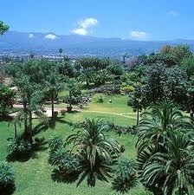

Dios impone sus reglas a su administrador
Y Dios el Eterno mandó al hombre: “Puedes comer de todo árbol del huerto”, pero del árbol del conocimiento del bien y del mal “no comerás”, porque el día que comas de él, morirás” (Gén. 2:16-17).

Slide 37

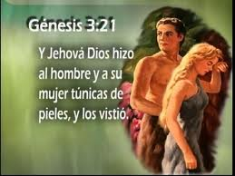
Gén.3 nos dice que Adán y Eva desobedecieron la orden de Dios, por lo tanto estaban condenados a morir.
Gén.3:21 dice: Y Dios el Eterno hizo al hombre y a su esposa túnicas de pieles, y los vistió.

Slide 38
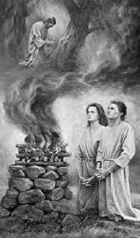
¿De donde salieron las pieles y qué representan?
Apoc.13:8.“El Cordero que fue muerto desde la creación del mundo”. Pero ¿Quién era ese Cordero?
Juan 1:29. Al día siguiente, vio Juan a Jesús que venía hacía él, y dijo: “¡Este es el Cordero de Dios que quita el pecado del mundo!

Slide 39
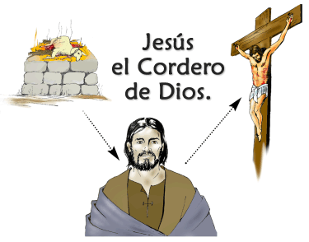
Desde el primer sacrificio en el Edén hasta la muerte de Jesús en la cruz transcurrieron 4.000 años
En el momento en que Dios iba a dictar sentencia contra el hombre pecador, el Hijo se presenta ante su Padre y le dice: “Padre, yo me ofrezco a morir en lugar de ellos”.
Por tanto, fue sacrificado un cordero en representación del Hijo de Dios quien vendría 4.000 años más tarde a morir por nosotros en la cruz del calvario. (Léase Juan 3:16).

Slide 40
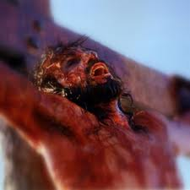
Desde que se sacrificó el primer cordero en el Edén para salvar a Adán y a Eva, hasta el año 31 d.C. cuando Jesús dijo en la Cruz “Consumado esta” (Juan 19:30), se cumplió el primer periodo de los 7.000 años proféticos.
Aquí se revela el incomparable amor de Dios por nosotros los pecadores (Léase Juan 3:16; Eze. 18:32; Luc.19:10).

Slide 41
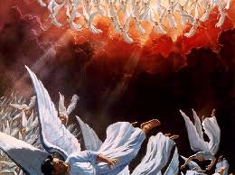
Fe en medio de la tormenta
¿Cuándo y donde surgió la tormenta?
La tormenta surgió dentro del mismo Edén, cuando el hombre le creyó a Satanás en lugar de creerle a Dios.

Slide 42
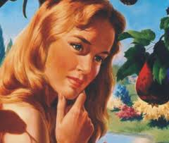
Dios había dicho: “Del árbol del conocimiento del bien y del mal no comerás, porque el día que comas de él, morirás” (Gén.2:17).

Slide 43
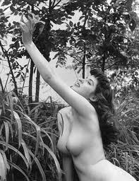
Satanás disfrazado de serpiente, le hace creer a Eva que si come del fruto prohibido se iba a superar, es decir se beneficiará, diciendo: “No morirás”, le quiere decir que Dios es mentiroso (Gen.3:4).

Slide 44
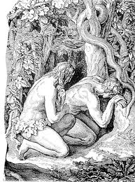
El triste resultado fue que Eva descubrió que la serpiente la había “engañado” (Gen.3:13).
No hubo tal superación, por el contrario experimento, temor, vergüenza, rechazo de Dios y de su esposo, “la mujer que me diste por compañera me dio del árbol, y comí” (Gén. 3:12).

Slide 45
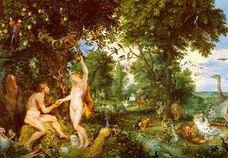
El pecado de Adán consistió en que por “obedecer” a su esposa, desobedeció a Dios comiendo del fruto que Dios le había dicho «no comerás» (Gen.3:17.

Slide 46
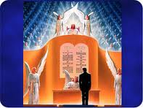
Nadie puede desobedecer impunemente la Palabra de Dios sin sufrir las consecuencias, por la intervención del Hijo de Dios la sentencia “el día que de él comas morirás”, fue postergada, pero finalmente siempre se cumplió, pues Adán murió a los 930 años (Gen.5.5).
Hoy no tenemos un árbol prohibido, pero Dios nos ha dado su Ley que obedecer, sobre la cual seremos juzgados (Léase Santiago 2:10-12; y Exo.20:3-17). Si es posible la versión Católica.

Slide 47
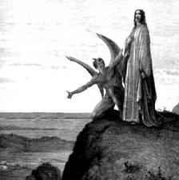
Consecuencias de la desobediencia
Génesis 3:15.
“Enemistad pondré entre ti (Satanás) y la mujer (la iglesia), entre tu descendencia (los desobedientes) y su Descendiente(Jesús). Tú le herirás el talón, pero Él te aplastará la cabeza”.

Slide 48


Dios al crear al hombre le dio libre albedrio para que tomara libremente la elección de obedecer a Dios o desobedecerle, y todos estos episodios están registrados en la Palabra de Dios.

Slide 49

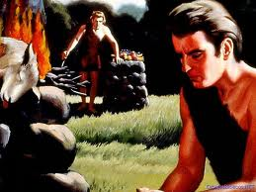
¿Cómo se identifican las dos simientes?
Gen.4:3,4.
Andando el tiempo, Caín trajo del fruto de la tierra una ofrenda al Eterno. A su vez, Abel trajo de los primerizos de sus ovejas, con su gordura.

Slide 50
Debe entenderse que tanto Caín como Abel sabían que Dios exigía como ofrenda por el pecado el sacrificio de un cordero, pero Caín reusó ofrecer lo que Dios exigía, y en su lugar trajo frutos de la tierra.
¿Cuál fue el resultado?
El señor miró con agrado a “Abel y a su ofrenda”. Pero no se agrado de “Caín y de su ofrenda” (Gén.4:4-5).
Note que primero se nombra el nombre de cada uno y después la ofrenda, porque las acciones son el fruto de lo que hay en el corazón (Léase Mateo 15:19).

Slide 51
¿Cuál fue la reacción de Caín?
Y Caín se airó en gran manera y decayó su semblante (Vers.5).
¿A pesar de que Caín había rechazado el plan de salvación, qué hizo Dios para tratar de salvarlo?
Entonces el señor dijo a Caín: “¿Porqué te has airado? ¿Por qué ha decaído tu semblante?

Slide 52
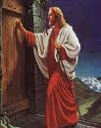
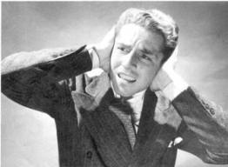
“Si haces lo bueno, ¿no serás acepto? Pero si no obras el bien, el pecado está a la puerta deseando dominarte. Pero tú debes dominarlo” (Vers.6-7).
Las palabras dirigidas a Caín son para todos nosotros. Léase Apoc.3:20).

Slide 53
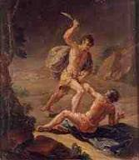
¿Cómo respondió Caín ante el amor de Dios?
Pero Caín dijo a su hermano Abel: “Vamos al campo”. Y cuando estuvieron en el campo. Caín atacó a su hermano Abel, y lo mató” (Gén. 4:8).

Slide 54

Notemos tres puntos muy importantes
El hermano mayor mata al menor: La mayoría contra la minoría.
Eran hermanos: Los creyentes son hermanos(Mat.23:8).
3) Ambos eran religiosos: Aparentemente Caín era más consagrado que Abel, presento primero su ofrenda, pero fue rechazado, no por madrugar se llega primero, lo que Dios tiene en cuenta es la obediencia a su Palabra.

Slide 55
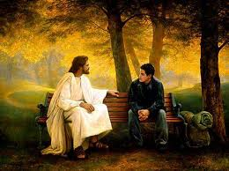
Note que antes de castigar a Caín Dios trata de salvarlo dialogando personalmente con él para que reaccione y se corrija.

Slide 56
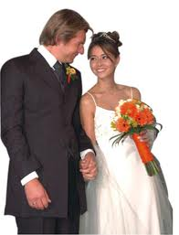
Caín es el padre de la simiente de los desobedientes he “hijas de los hombres”, y Set padre de la simiente de los obedientes y progenitor de los “hijos de Dios”…,estos tomaron por esposas las que más les agradaba. (Gén. 6:1-2).
Los "matrimonios mixtos” dieron origen a la multiplicación del pecado sobre la tierra.

Slide 57
Al mezclarse estas dos cimientes, los hijos de Dios perdieron el rumbo que los conduciría a la vida eterna, tanto que al Eterno le “pesó haber hecho al hombre en la tierra, y le dolió en su corazón” (Gén.6:6). Porque todo “designio de los pensamientos del corazón de ellos era de continuo sólo el mal”(Vers.5).

Slide 58
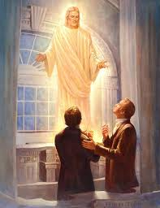
Es aquí donde aparece en la escena Bíblica la función del profeta mencionado en Amos 3:7. Que dice: “Nada hace el Señor, el Eterno, sin revelar su secreto a sus siervos los profetas”.

Slide 59
En el caso de Caín, Dios lo llama personalmente entes de castigarlo, pero este desoye la voz de Dios y mata a su hermano Abel, decidiendo separarse definitivamente de Dios.
Después Dios delega sobre el profeta Noé la función de llamar al pecador al arrepentimiento.
En este caso Dios utiliza a Noé para llamar a esa gran multitud formada por los desobedientes descendientes de Caín, como por los descendientes de Set que también se habían separado de Dios, llamándolos al arrepentimiento, dándoles 120 años de gracia donde finalmente solamente ocho personas se salvaron.

Slide 60
Aunque Dios no mandó a Lot que se ubicara en Sodoma, cuyos hombres eran “malos y pecadores en gran manera contra el Eterno ” (Gén.13:12-13).
Pedro usó el término “justo” tres veces para describir al patriarca Lot: Quien estaba “abrumado por la nefanda conducta de los malvados”, porque este justo, que moraba entre ellos, “afligía cada día su alma justa, viendo y oyendo los hechos inicuos de ellos” (2 Pedro 2:7-8).

Slide 61
Dios lo utilizó para amonestar a los habitantes de Sodoma y Gomorra con palabras y por medio de su ejemplo como un hombre “justo”, antes de destruiros con las ciudades de la llanura (Gén.19:24-25).
Note que antes que lloviera fuego del cielo sobre la ciudad, Dios sacó a su siervo con su familia de tres personas, y lo llevó a un sitio seguro (Léase Gén. 19:12-16), lo mismo hiso con Noé y su familia (Gén.7:1).

Slide 62
Todo el A. Testamento esta lleno de ejemplos sobre la lucha entre estas dos cimientes, la simiente de la Serpiente, la gran mayoría, persiguiendo a la minoría, la simiente de la mujer como parte de la profecía “enemistad pondré entre ti y la mujer”.
A veces parecía que la simiente de la mujer estaba a punto de desaparecer, pero esa “Fe en medio de la tormenta” conservada por el remanente que tenía la verdad permaneció leal a Dios durante la primera parte de los 7.000 años proféticos.

Slide 63
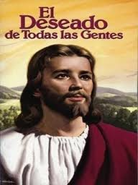
Es así como Dios demostró su amor amonestando a su pueblo y aún a los incrédulos por medio de muchos profetas que tenían la finalidad de conducir al pueblo a la obediencia a los Mandamientos de Dios hasta que viniera el “Descendiente”, el “Deseado de todas las gentes” (Ageo 2:7).

Slide 64

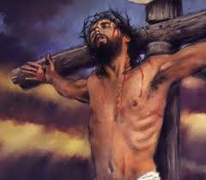

Como vimos en la diapositiva 38, el primer periodo de los cuatro mil años se inicio con el sacrificio del cordero en el Edén, y terminó cuando Jesús, el verdadero Cordero expiró en la cruz.
Notemos los eventos espectaculares que señalaron la culminación profética de los cuatro mil años de pecado en el año 31:
1). Jesús, el Creador del cielo y de la tierra murió precisamente el día 14 del mes de Nisán, para salvar al hombre se sus pecados, en la misma fecha que murió el cordero en Egipto. Es decir, el día 14.
2). Cristo murió exactamente a las tres de la tarde, hora del sacrificio vespertino.

Slide 65
3). La Biblia dice que hubo tinieblas desde las 12 del día hasta las tres de la tarde, el sol se oscureció en toda la tierra.
4). A Las tres de la tarde, la tierra tembló, y el velo del templo se rasgó de arriba abajo.
5). El cordero que iba a ser sacrificado a esa hora, se soltó y se fue, y el sacerdote, por la impresión del temblor, y el rasgamiento del velo, dejó caer el cuchillo.
6). Exactamente, a esa hora Cristo dijo: «Padre, en tus manos encomiendo mi espíritu».
7). De esa forma se daba cumplimiento a la profecía de los cuatro mil años de pecado. Y la finalización de los sacrificios.
8). El creador de todo cuanto existe, el «Descendiente de la mujer» anunciado en Génesis 3:15, 4.000 años atrás, cuando se cometió el primer pecado, había venido a cumplir su Palabra de salvación y aplastarle la cabeza a la serpiente, pero los que se llamaban el «pueblo de Dios», estaban tan absortos en las cosas terrenales que no se percataron de ello.

Slide 66
La pregunta es, ¿si tubo un cumplimiento exacto y espectacular, al final de la primera etapa profética de los cuatro mil años, creé usted que también se cumplirán los dos mil años, y después los mil años restantes?
¿Qué marcará el comienzo y el final de los dos mil años de pecado?
Seguramente que tanto yo como usted estamos interesados por saberlo, para ello lo invito para que juntos nos adentremos en la segunda parte del tema «FE EN MEDIO DE LA TORMENTA», que seguramente traerá un desenlace maravilloso para todos los hijos de Dios. Amen.

Slide 67
En el siguiente segmento veremos el desarrollo de la segunda parte de este importante tema.
Espero que haya sido de bendición para usted el compartirlo, y espero su opinión, no dude en escribir al correo “todoesjesus @hotmail.com temas de fe”.

